Slide 1
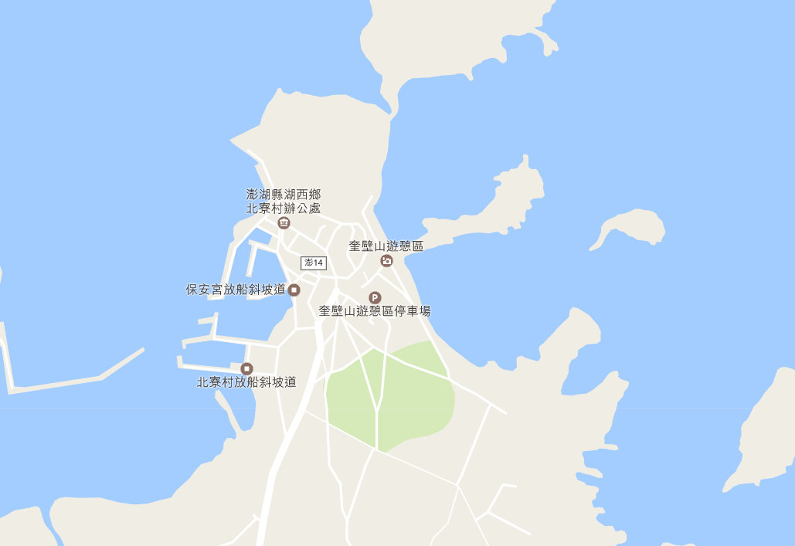




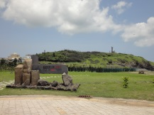
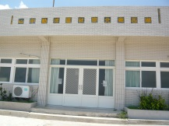







澎湖縣湖西鄉北寮村簡易疏散避難圖
防 災 資 訊 表
北寮村基本資料
總人口數：355人
災害通報單位(人員)
1.澎湖縣災害應變中心 電話:06-9277619 2.湖西鄉災害應變中心 電話:06-9921731 3.北寮村村長-許源章 電話:0911-883-704 電話:06-9923612 4.湖西分駐所 電話:06-9921022 5.湖西消防分隊 電話:06-9921119
避難原則
風災/水災:遠離低窪地區或前往避難收容處所。 震災:前往開放空間或避難收容處所。 海嘯:遠離沿海低窪地區，前往就近高地避難。
避難收容處所
地點:奎壁山高地 適用災害:海嘯 面積:1000平方公尺 臨時收容:250人
地點:北寮社區活動中心 適用災害:風災、水災、震災 樓層:1層樓 面積:60平方公尺 臨時收容:15人 中長期收容:10人 地址:湖西鄉北寮村25-2號 電話:06-9921024
湖西鄉公所114年09月製作
北寮社區活動中心
(風災、水災、震災)
奎壁山高地
(海嘯)
北寮村
圖 例 | 標示 | 設施
 | 疏散避難方向 | 室內避難收容處所 | 公園 | 醫療單位
 | 易淹水地區 | 室外避難處所 | 警察單位
 | 持續觀察地區 | 直升機起降點 | 消防單位

